Slide 1
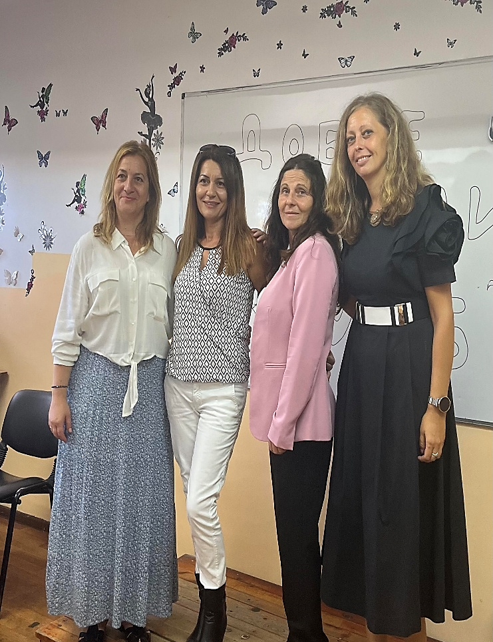

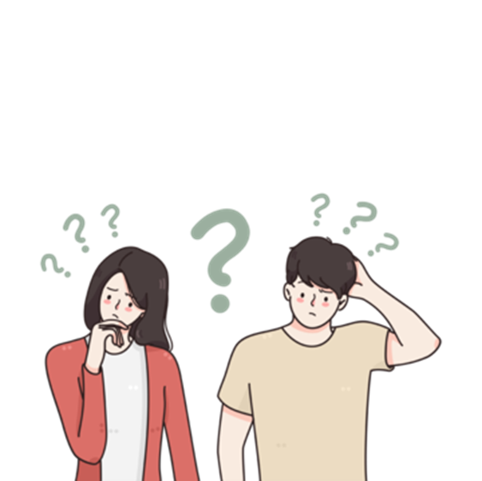


НАЧАЛОТО
в
V-ти клас

Slide 2


Ърнест Хемингуей

Slide 3
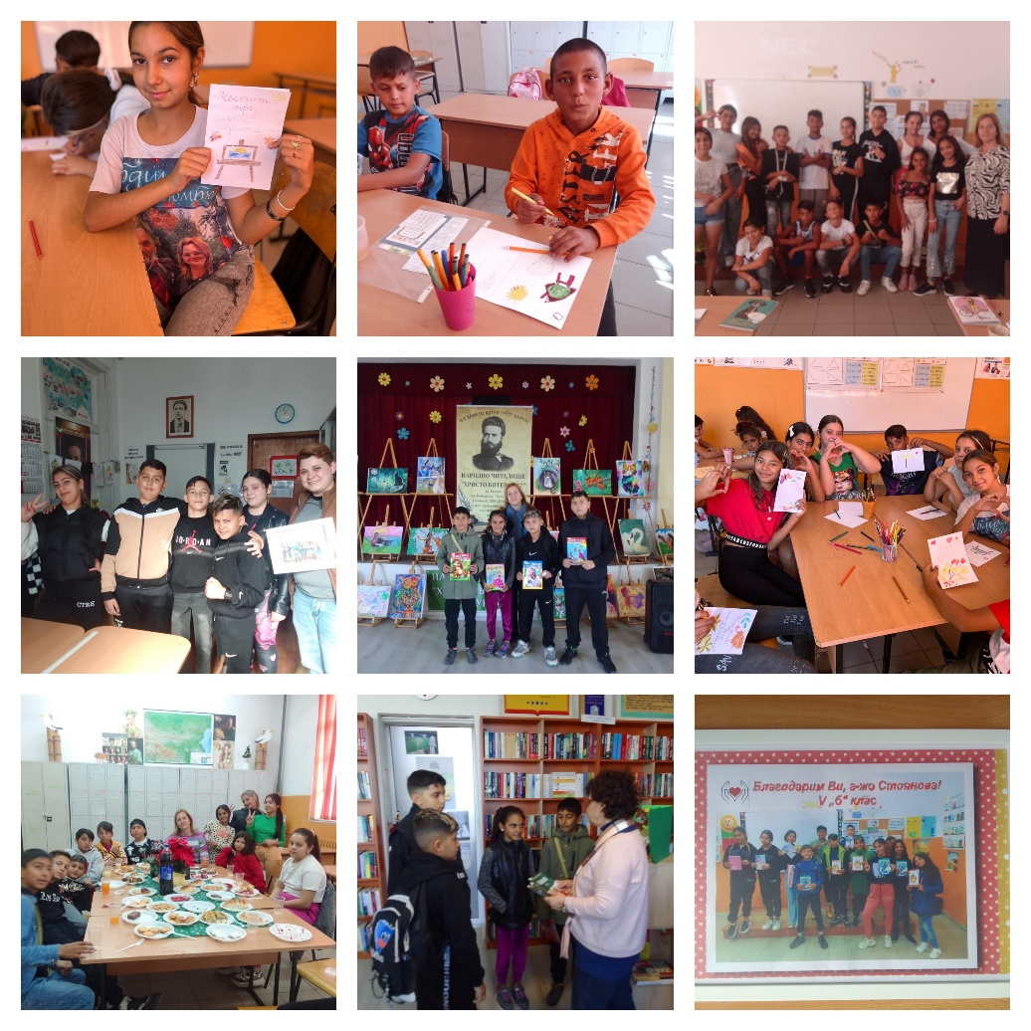
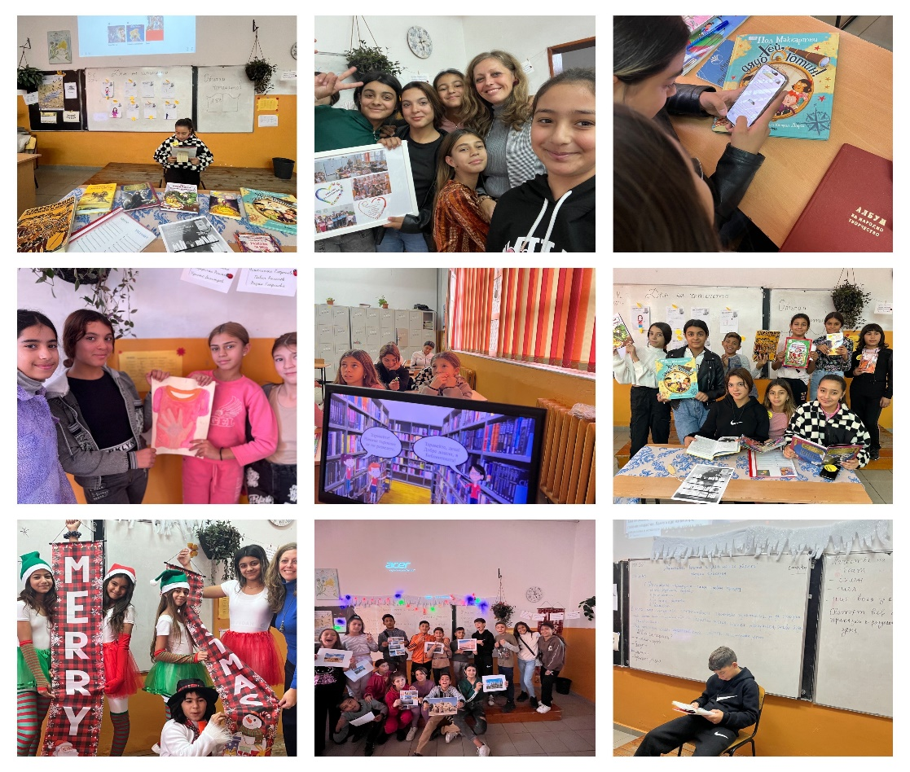
V „а“ клас
Класен ръководител: Биляна Радиева
V „б“ клас
Класен ръководител:
Марияна Матева

Slide 4
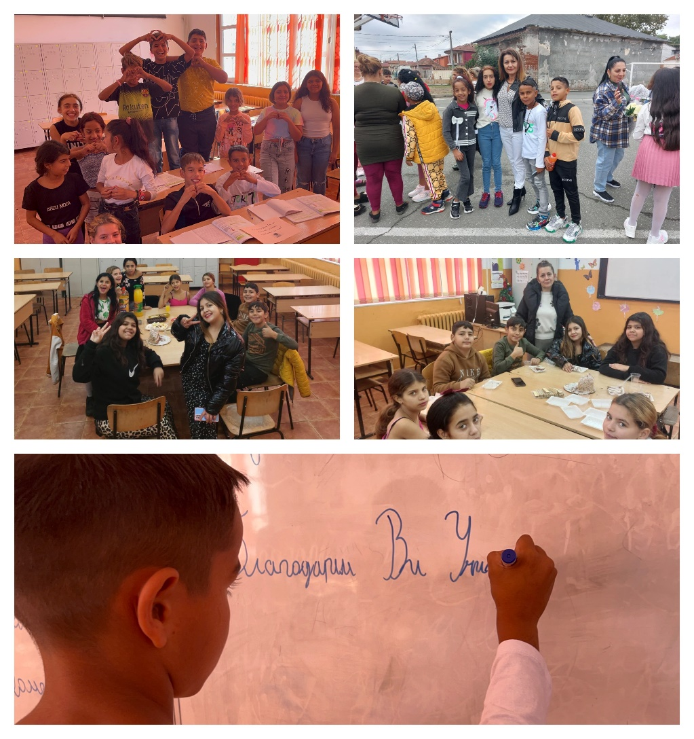
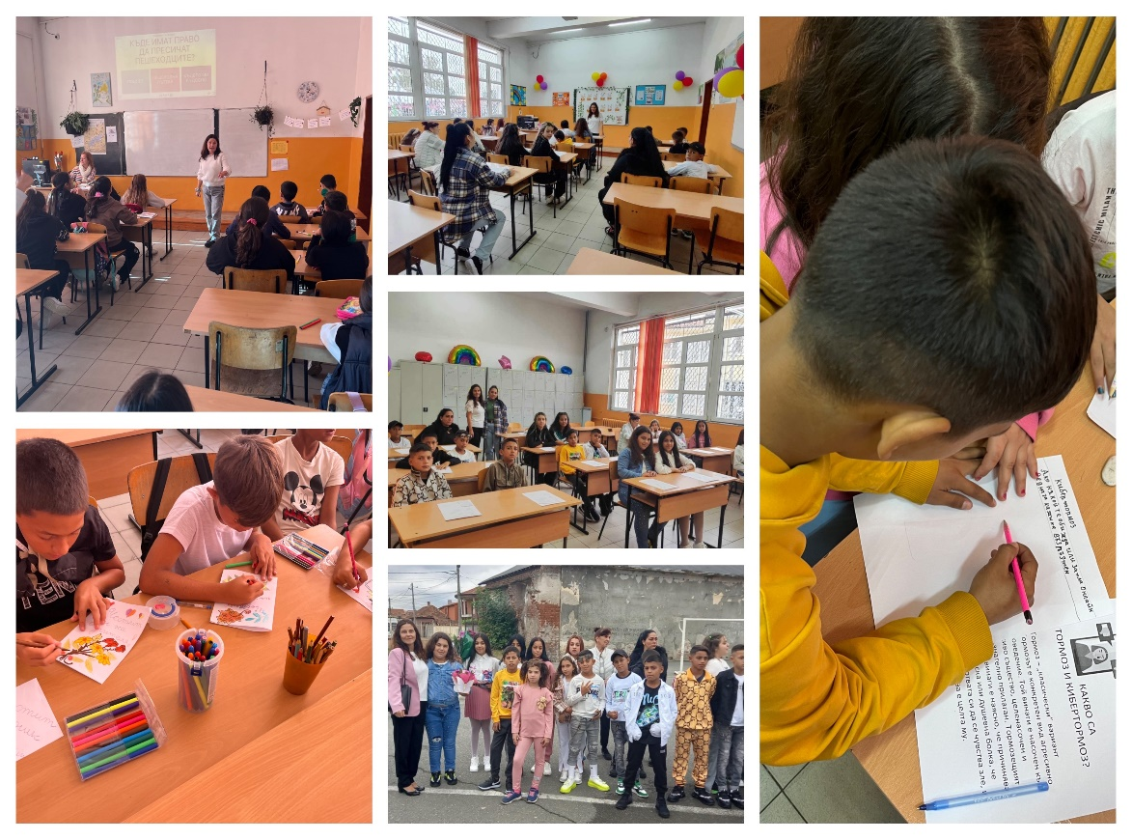
V „в“ клас
Класен ръководител: Емилия Тодорова
V “г” клас
Класен ръководител:
Галина Янева

Slide 5

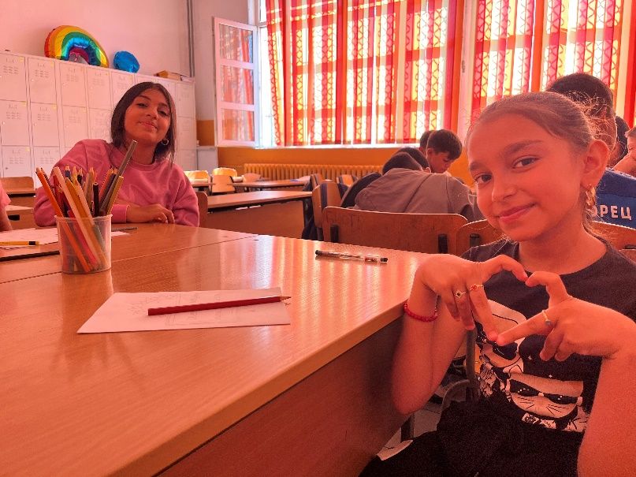
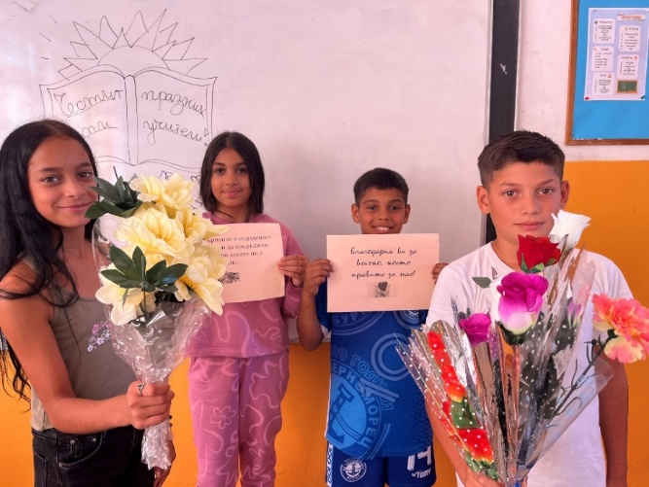
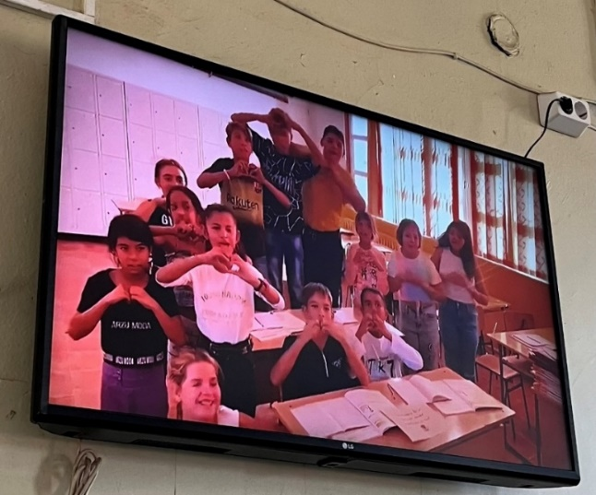
Международен ден
на учителя
Всички петокласници участваха в създаването на поздравителен видеоклип, който беше прожектиран на мултимедиен екран пред дирекцията на училището.
Изработиха картички за техните учители.

Slide 6
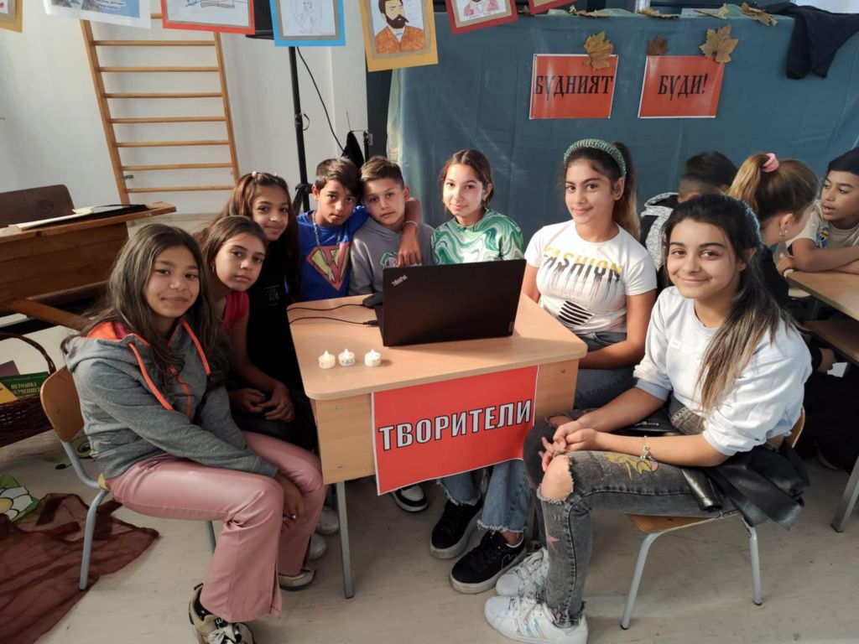
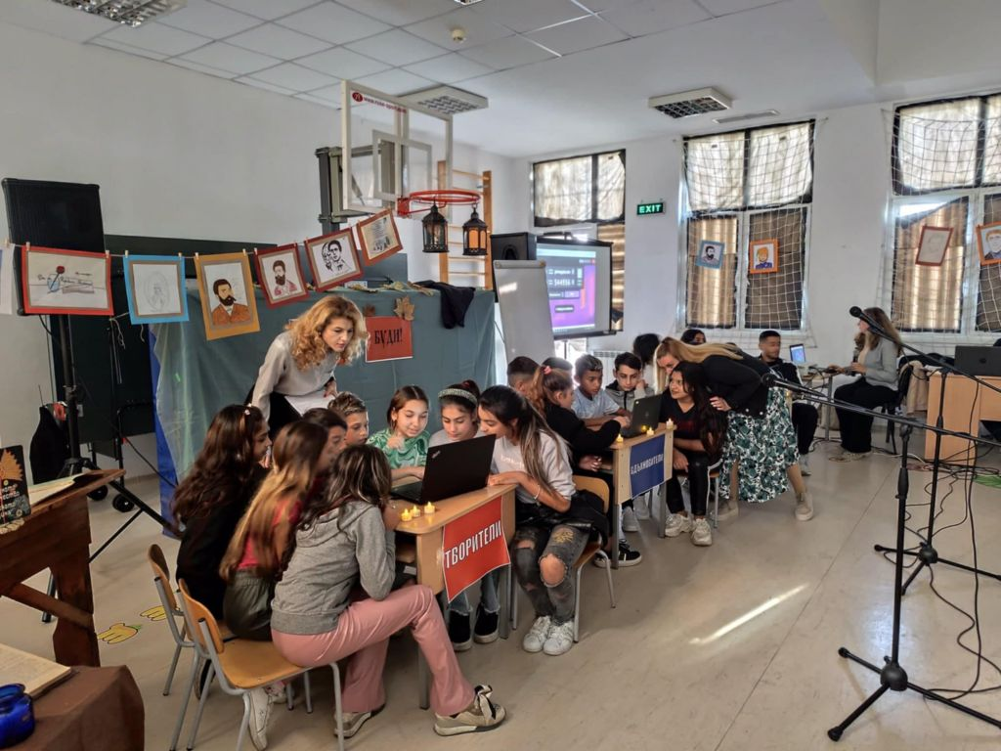

„Будния буди“
1 ноември-
Ден на народните будители
Петокласниците участваха в оспорвано състезание:
показаха завидни знания за будителите:
решаваха Quizz задачи;
подреждаха мисли на велики личности-будители;
редиха дигитален пъзел;

Slide 7
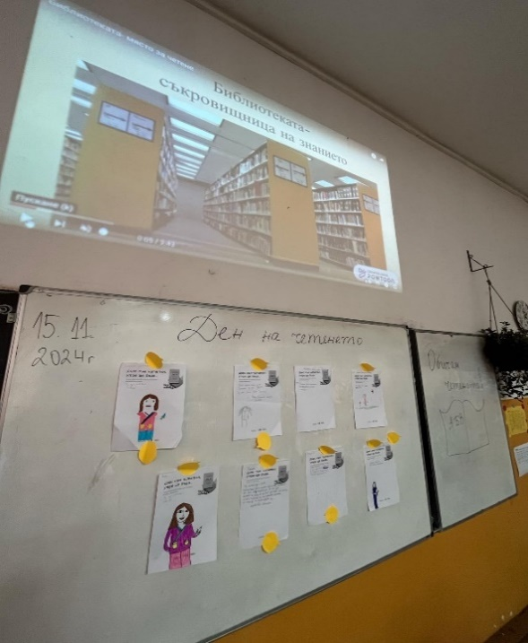
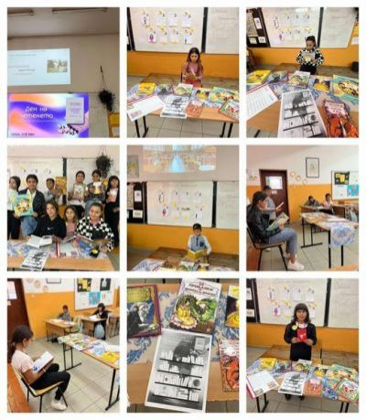


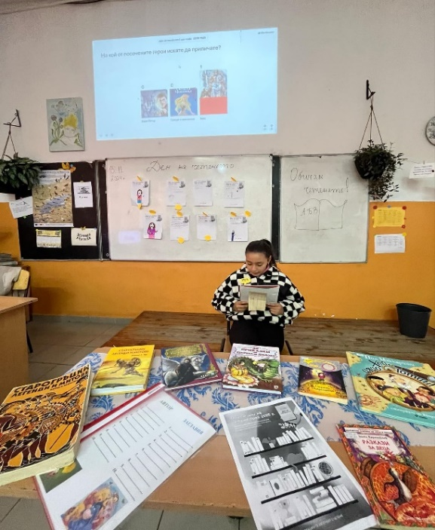
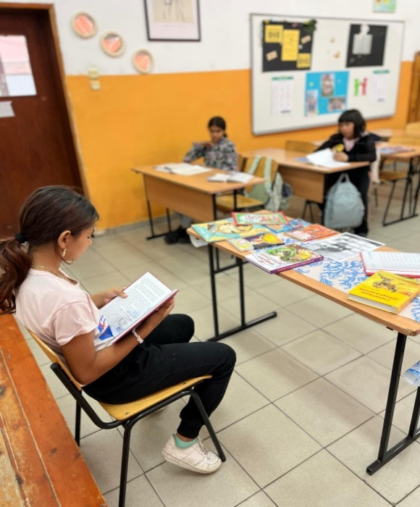
Учениците от V”а” клас се включиха в чудесната инициатива- Ден на четенето.
Петокласниците подредиха кът с любими книги и прочетоха откъси от тях.
Ден
на четенето

Slide 8
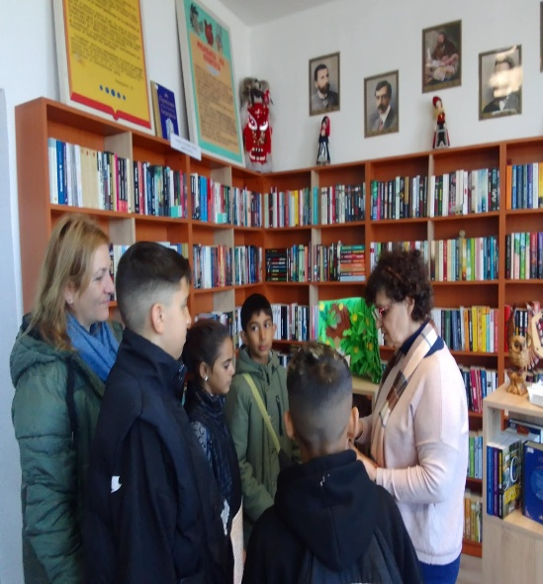
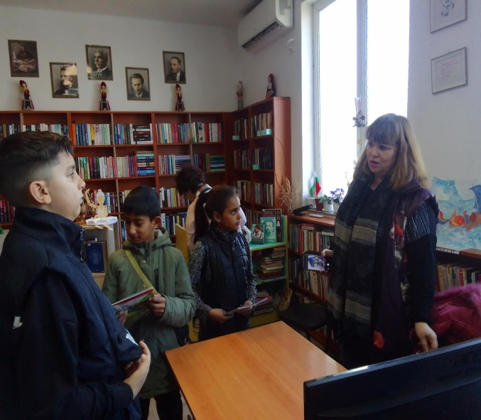
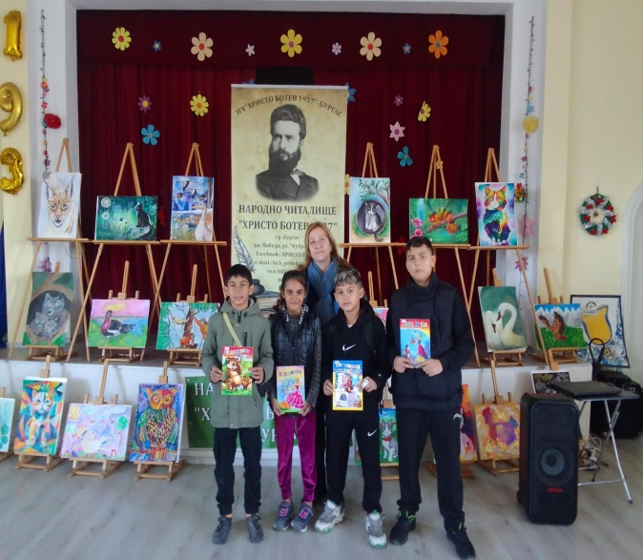
Посещение на читалище
„Христо Ботев“, кв. Победа
Добре дошли на новите читатели!
Запознаване с правилата за заемане и опазване на книгата.

Slide 9

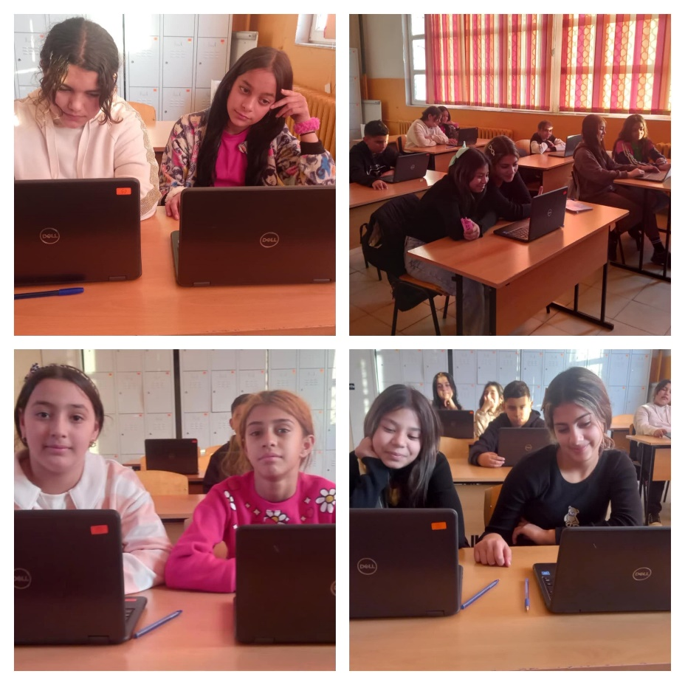

Кан академия
Активни участници в най-големия образователен портал в света, благодарение на сдружение „Образование без раници“.

Slide 10
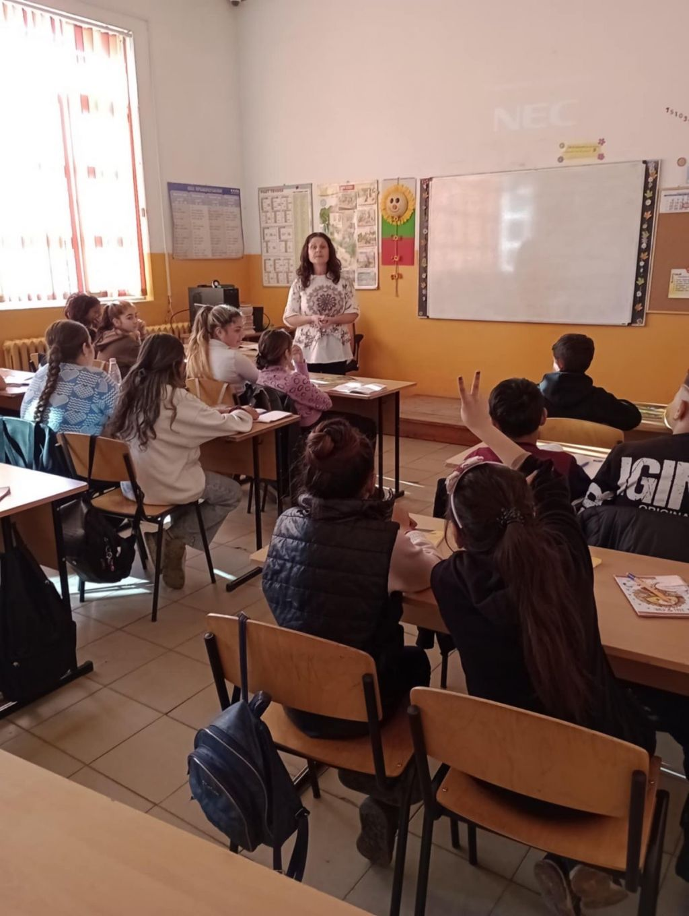
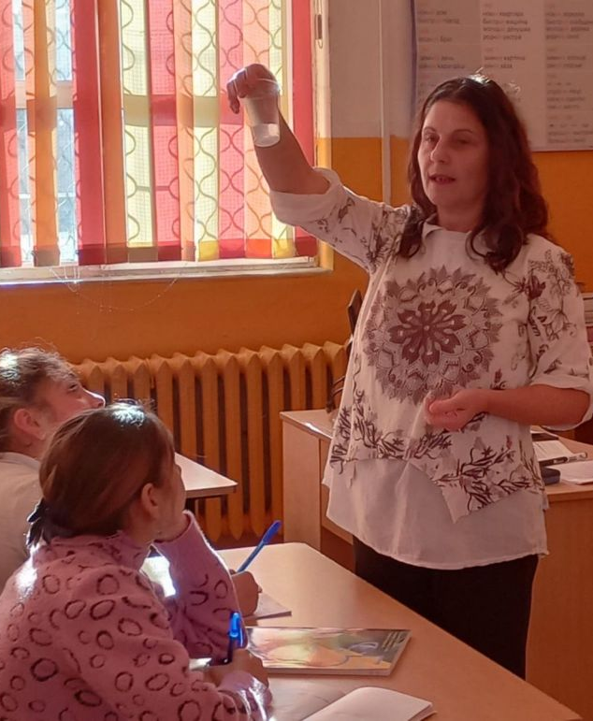
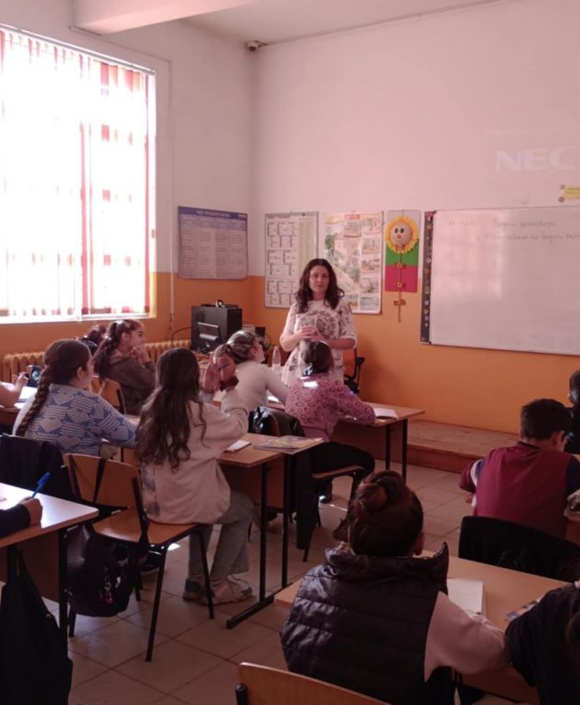
Открит урок
Във връзка с вътрешно квалификационната дейност на училището през месец януари беше проведен открит урок – обмяна на опит
с г-жа Емилия Тодорова – учител по Човекът и природата.

Slide 11
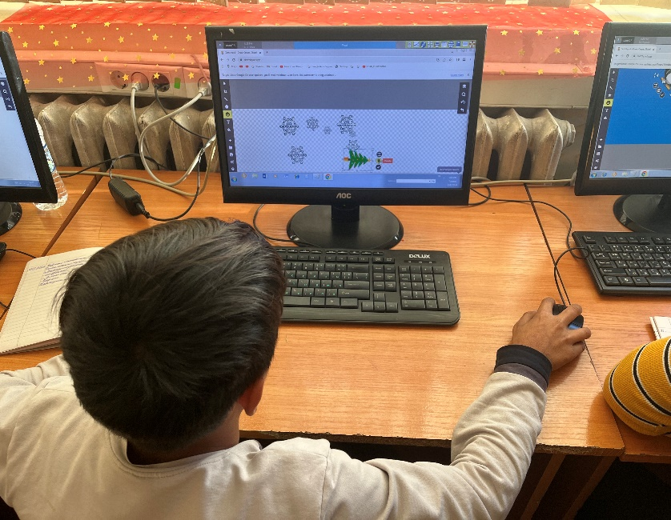
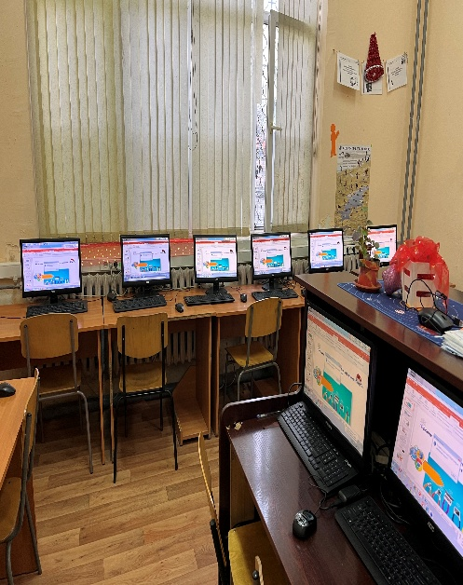
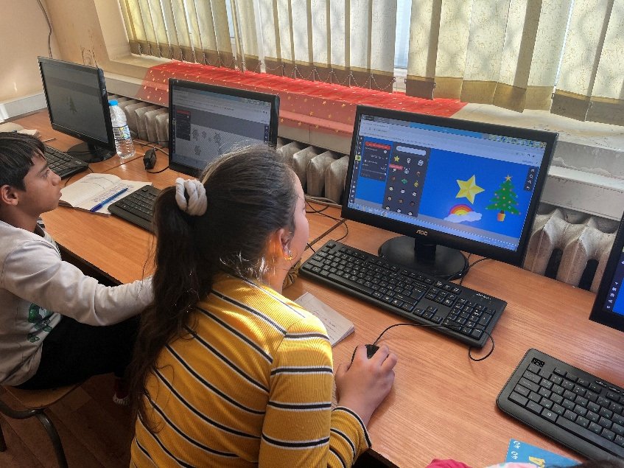

С учениците от V “б” клас, г-жа Биляна Радиева проведе открит урок по дисциплината КМИТ, на тема: Търсене на информация в интернет.
Къде е Дядо Коледа?.
Гост на урока беше г-жа Виолета Скочева. Петокласниците демонстрираха търсене по изображение в Google.com. Учениците проследиха и пътя на Дядо Коледа в реално време.

Slide 12
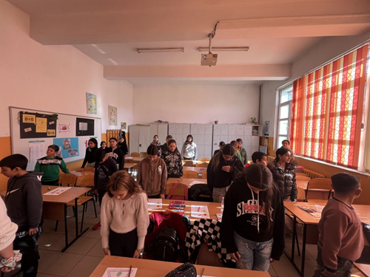
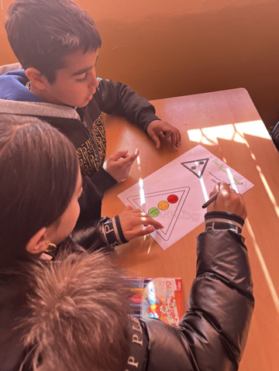
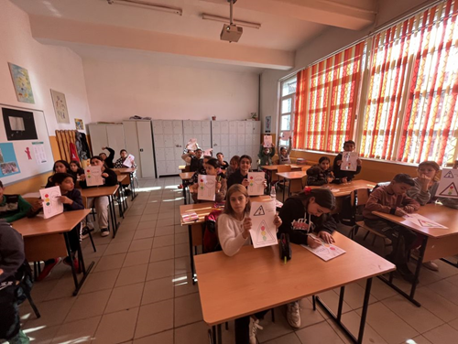
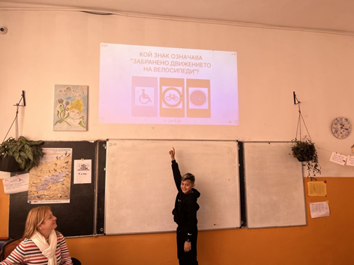
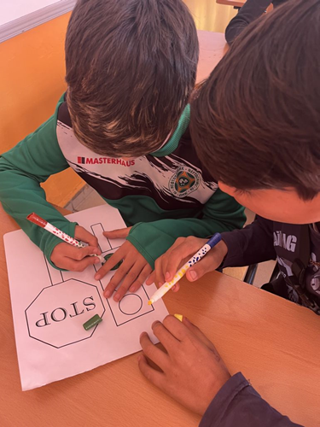
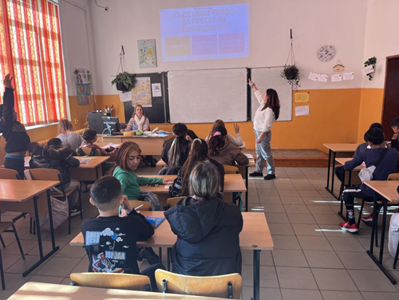

Интерактивна викторина по БДП
Събитието е поредна стъпка в усилията на училището да насърчи учениците да бъдат внимателни и съобразителни участници в движението.

Slide 13
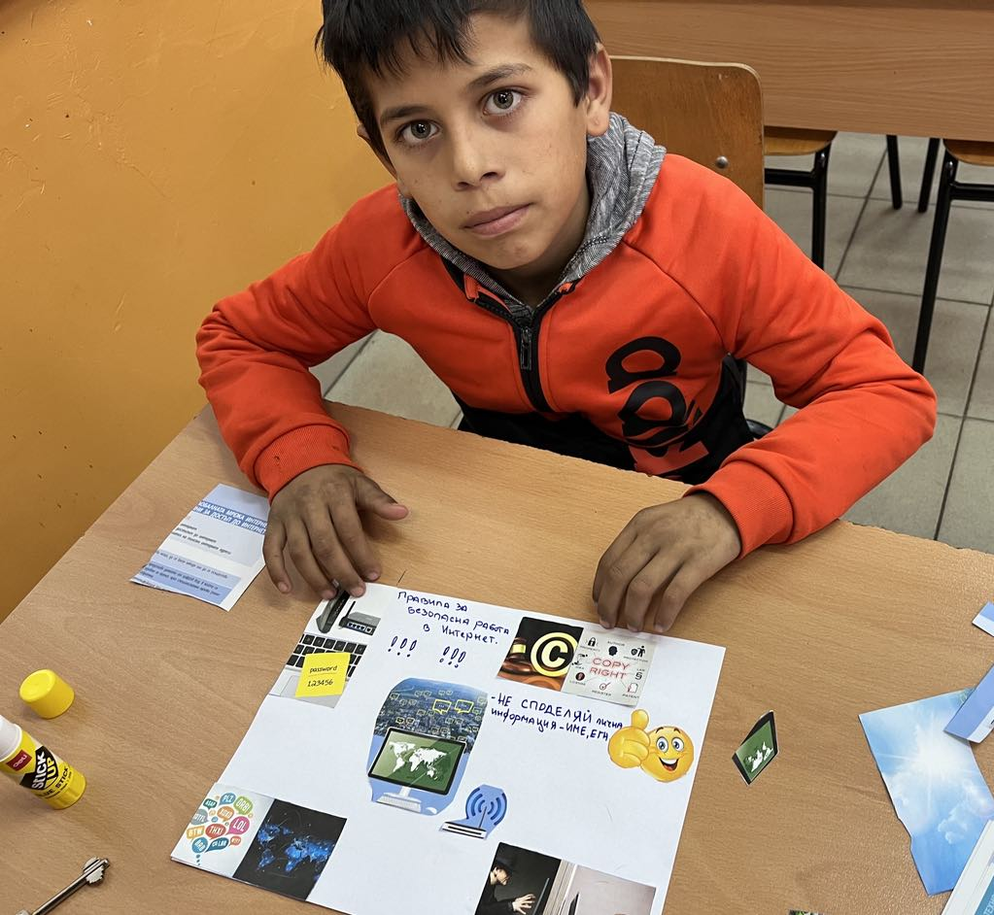
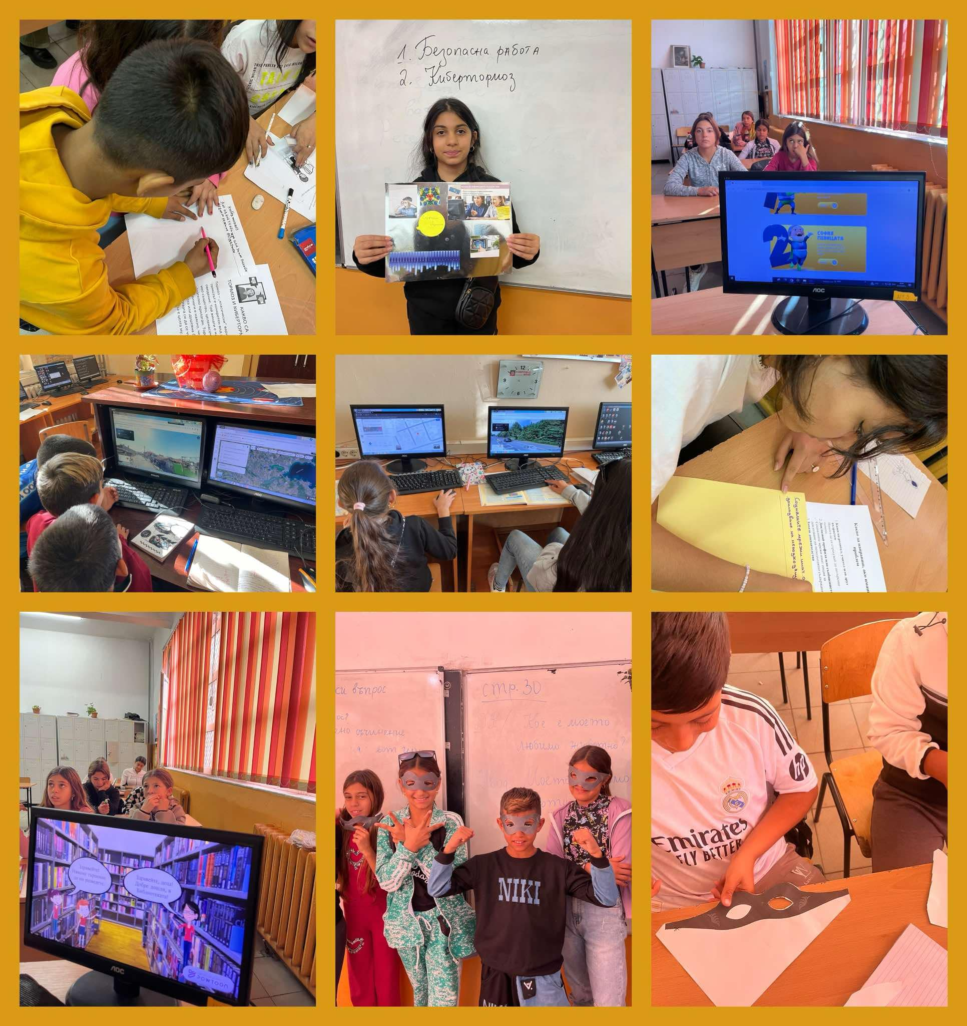
С желание към всеки детайл
☺

Slide 14
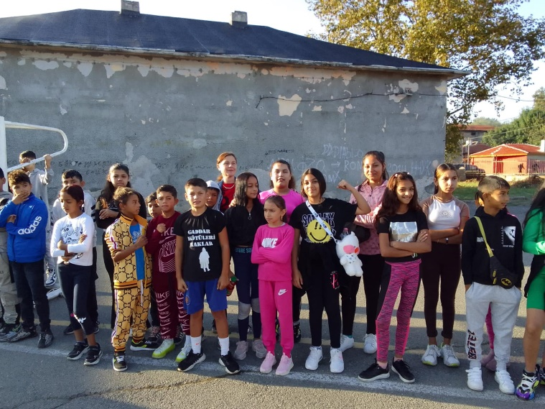
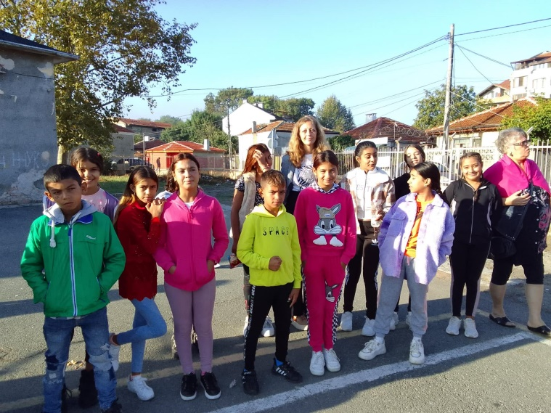
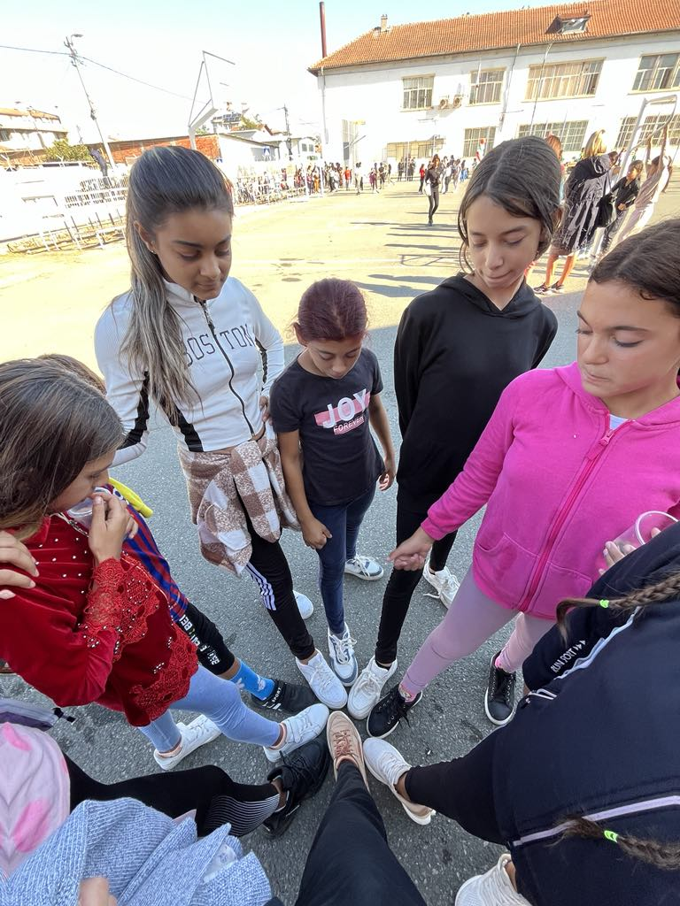
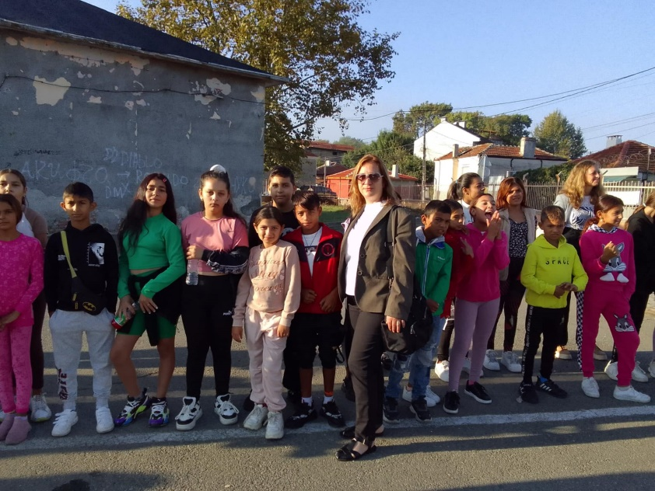
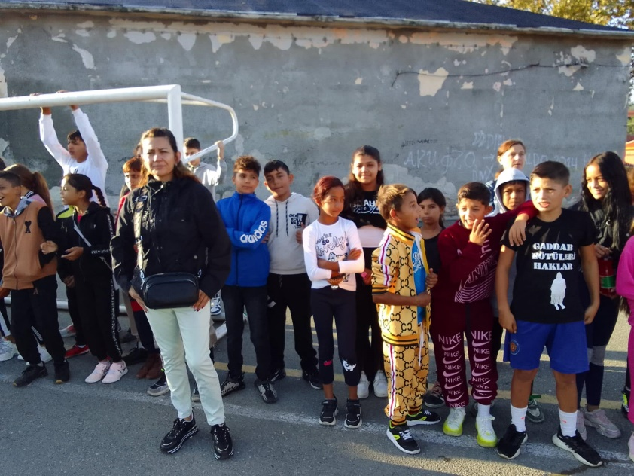
Спортен празник

Slide 15
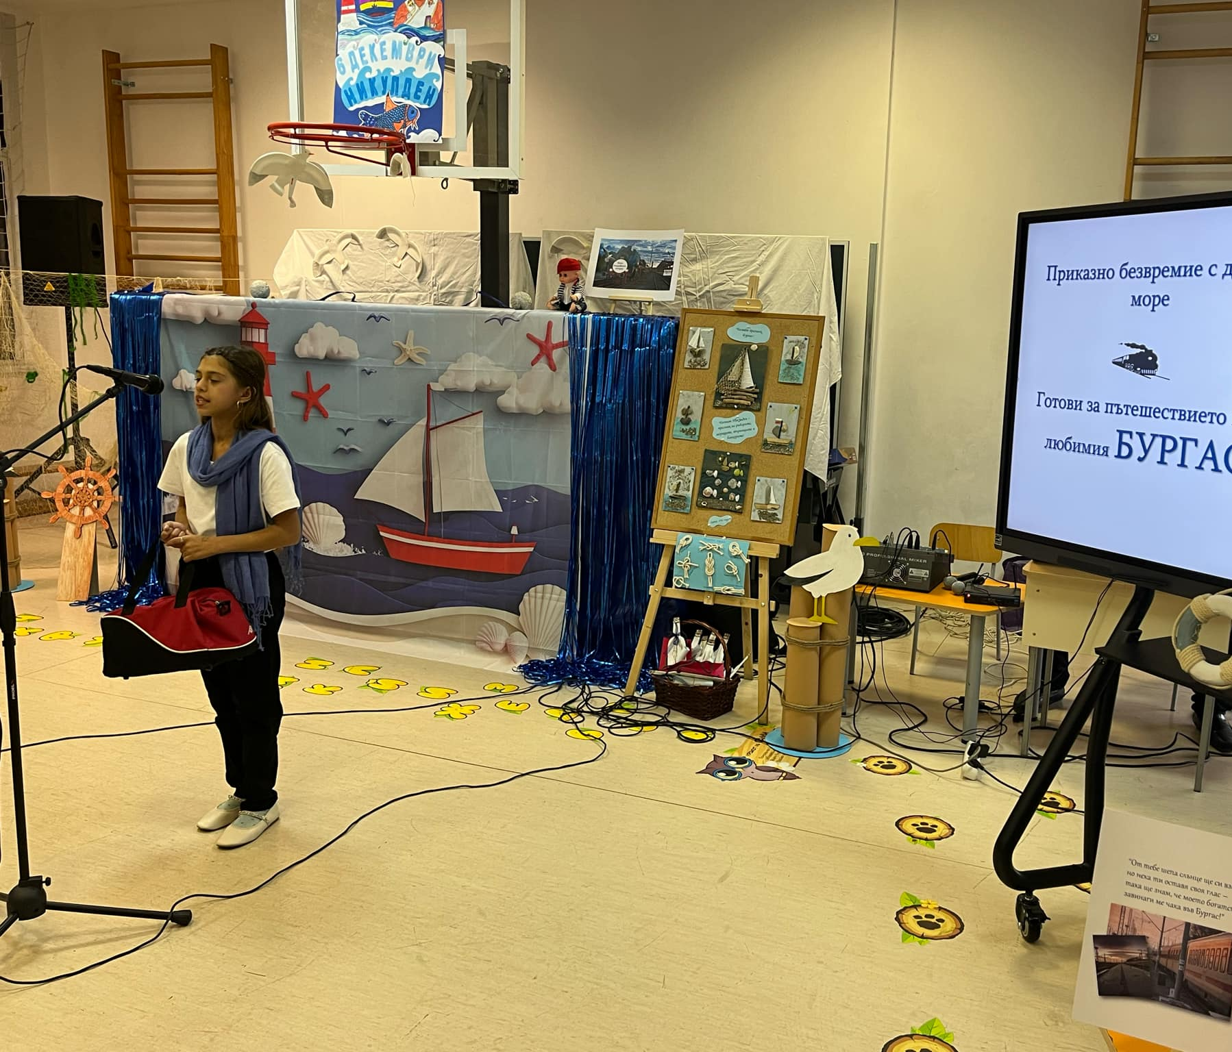
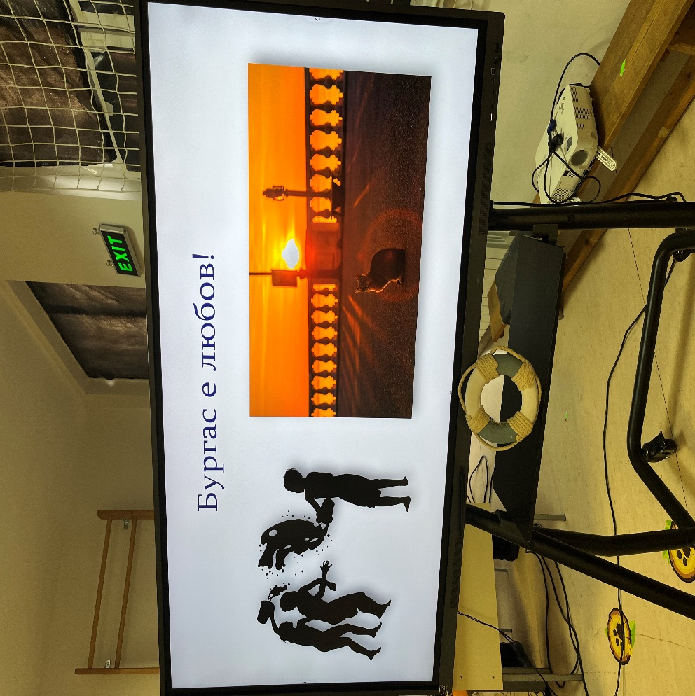
„Никулденски експрес“ посветен на празника на град Бургас
Петокласниците „пътуваха“ на Никулденски експрес – рецитираха стихове на любими бургаски поети.

Slide 16
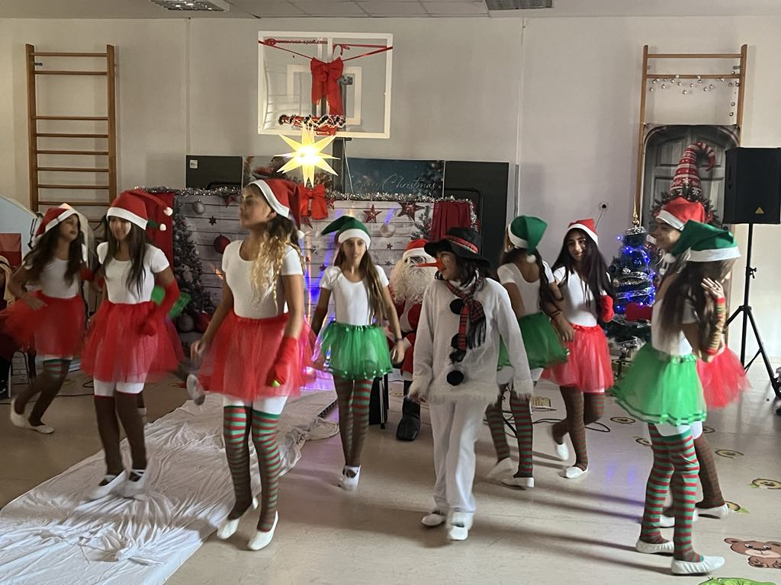
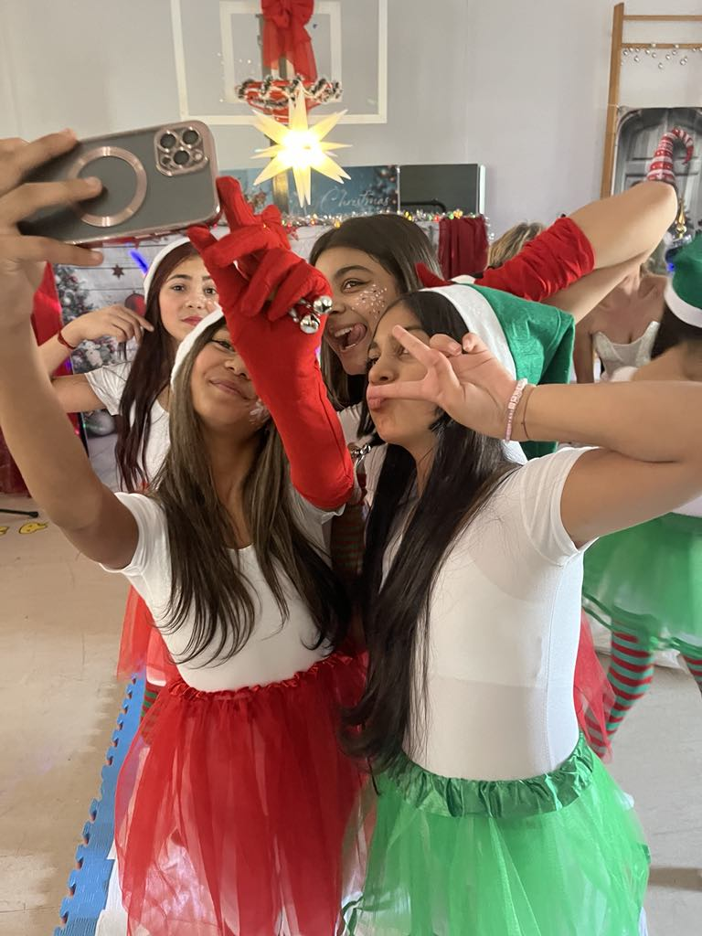
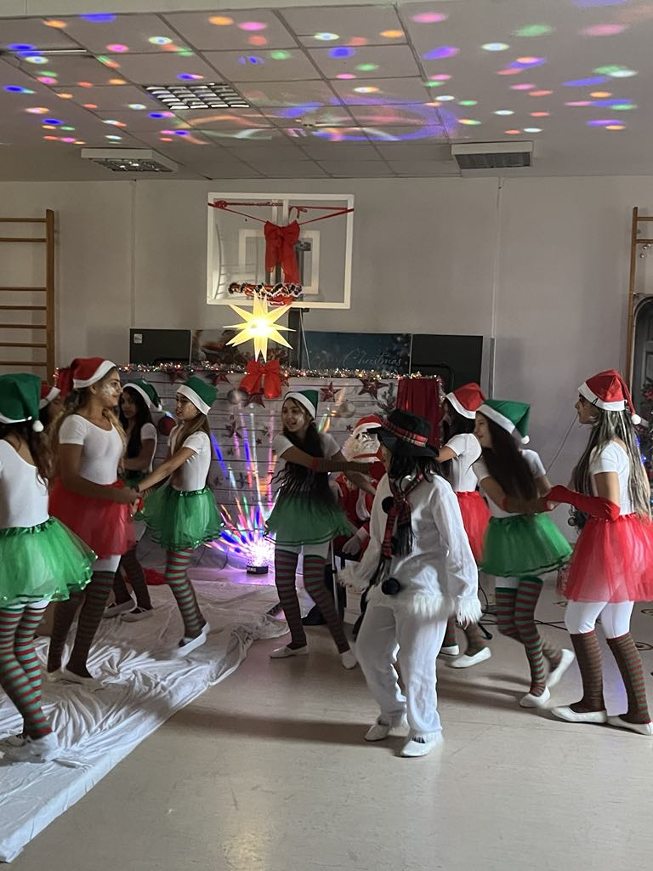
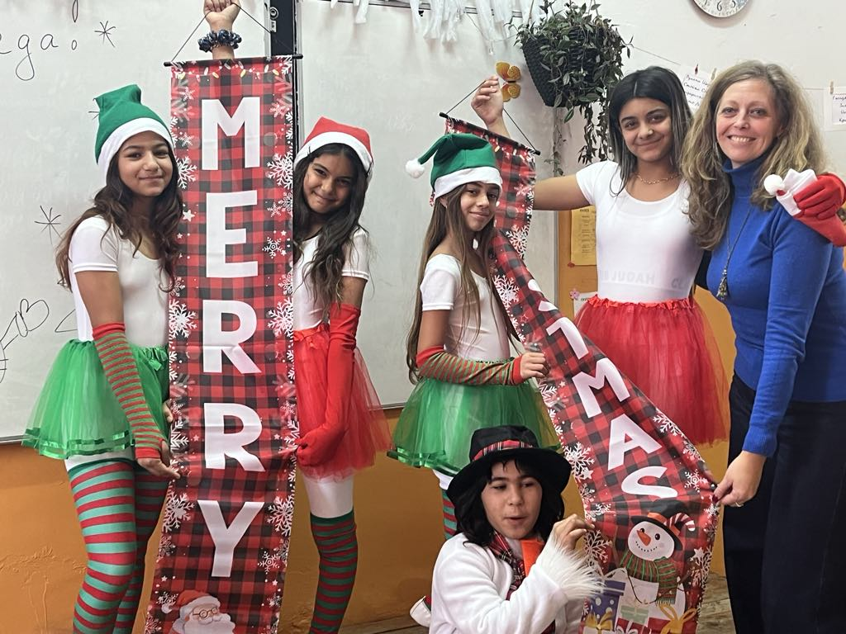
В навечерието на Рождество
Коледни елфи

Slide 17
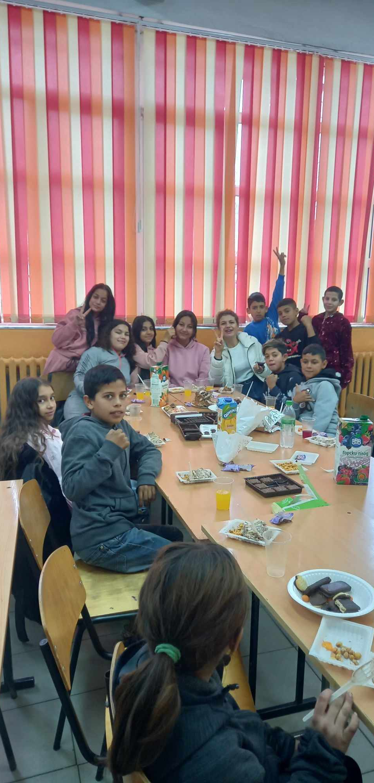
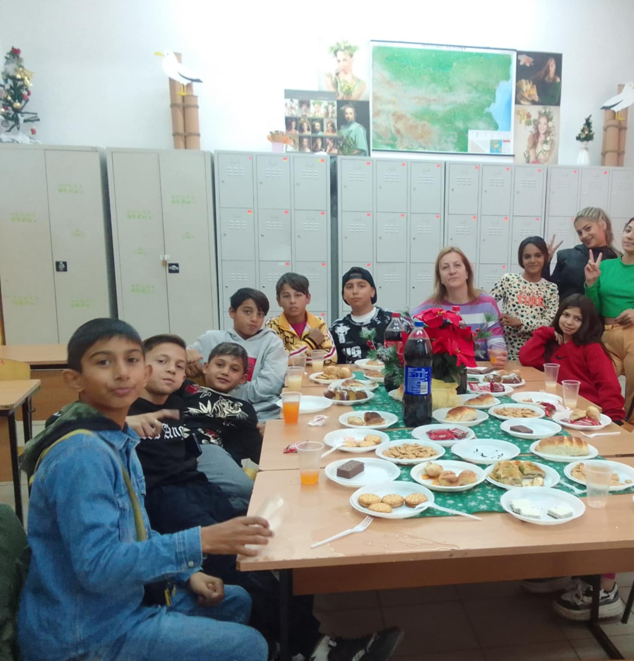

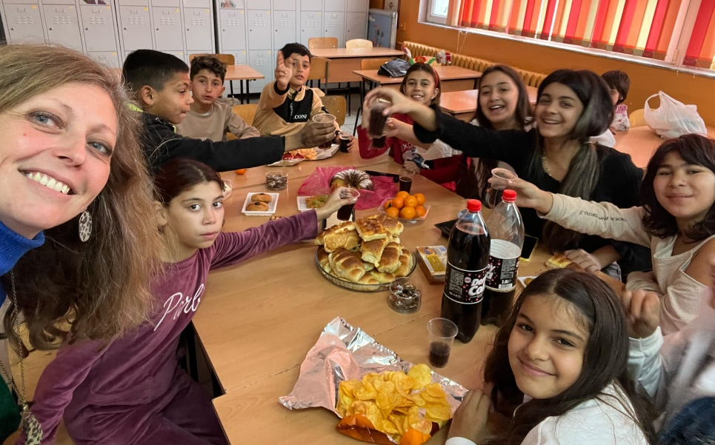

Празнични забави

Slide 18
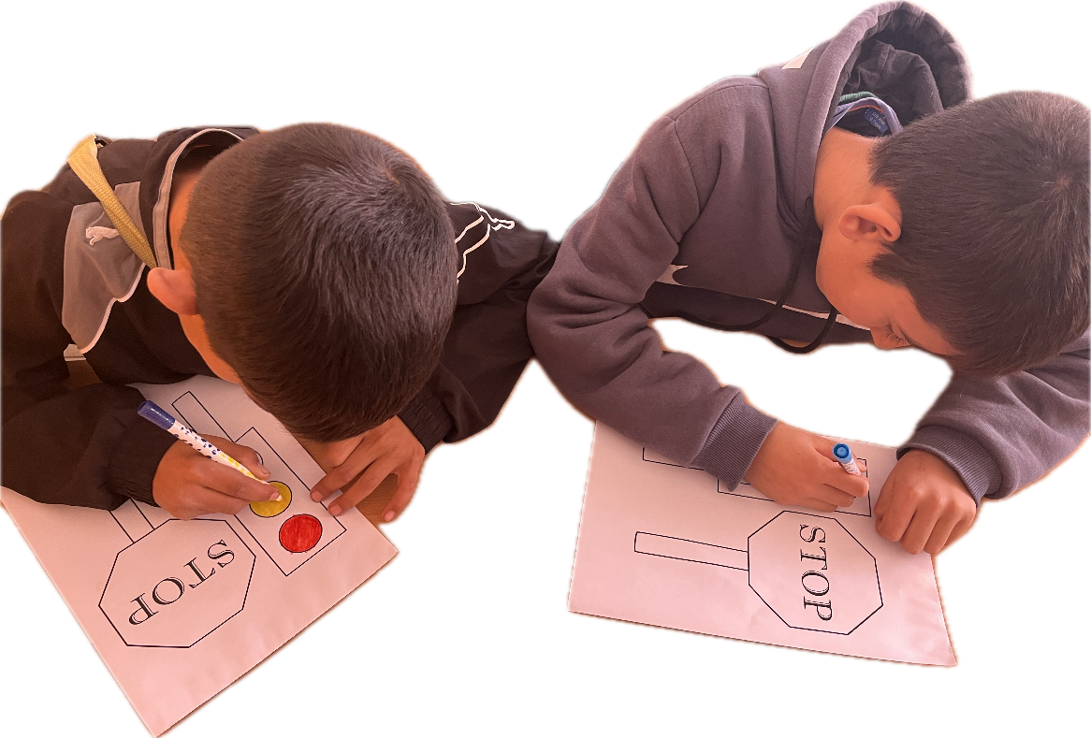
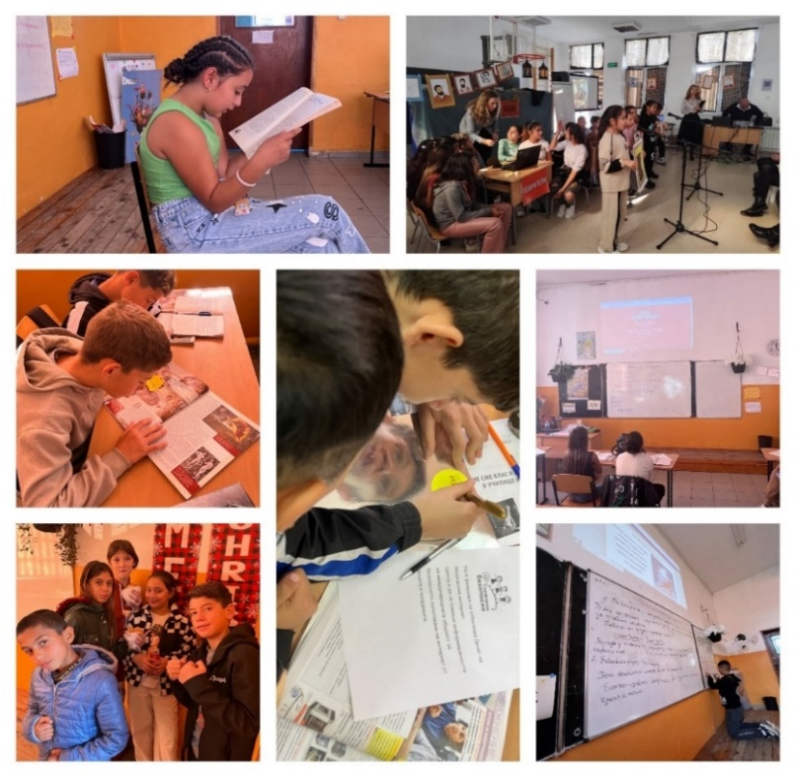
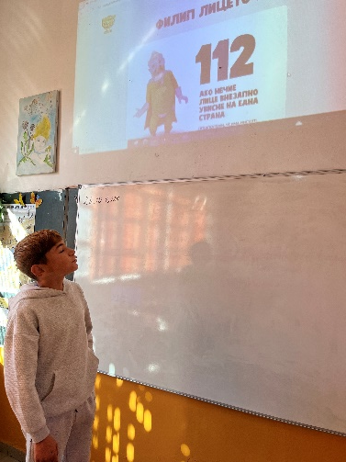


Усмивки, благодарност,
творчески главоблъсканици

Slide 19


На Ти с технологиите?!

Slide 20




Търсещи популярност

Slide 21

Предизвикателствата и трудностите

Slide 22

Последс
т
вия
Нерегулярна посещаемост
Пропуски в знанията и уменията:
Учениците изпитват затруднения да се включат в учебните дейности, което задълбочава изоставането им.
Трудности при оценяването:
Невъзможността за редовно оценяване на знанията и напредъка на учениците ограничава възможностите за индивидуален подход.

Slide 23

2. Липса на мотивация за образование
Нуждата от допълнителни доходи в семействата често поставя децата в ситуации, в които училището не е основен фокус.
3. Недостатъчно съдействие от страна на родителите
Липсата на ефективна комуникация и подкрепа
от страна на родителите затруднява
педагогическата дейност.
Te често не са наясно със значението на
редовното присъствие в училище.

Slide 24

Възможни решения
Работа със семействата:
Организиране на регулярни срещи, дискусии и обучения с родителите за значението на образованието.
Индивидуален подход:
Разработване на персонализирани учебни
планове за ученици с пропуски.
Използване на подкрепящи
институции:
Включване на социални работници, медиатори и неправителствени организации за допълнителна подкрепа.

Slide 25

Усилията
ни дават
посока, увереност
и надежда
за едно по-светло утре!

Slide 26


Благодарим за вниманието!

